Slide 1

Breves noções de cinética química
A equação estequiométrica descreve quais e qual o número de moléculas que colidem (ou formam o complexo activado) dando origem ao produto.
aA
+
bB
cC
Ve
locidade relativa de reacção:
1
dN
1
dN
1
1
dN
=
=
B
=
dN
A
=
C
r
r
r
C
B
r
C
A
dt
C
dt
V
V
dt
V
dt
V

Slide 2
aA
+
bB
cC
Velocidade absoluta de reacção:
=
1
1
dN
I
=
1
1
.
dN
A
=
1
.
1
.
dN
B
=
1
.
1
.
dN
C
r
.
.
υ
V
dt
−
a
V
dt
−
b
V
dt
c
V
dt
i




















r
I
r
A
r
B
r
C
Coeficiente estequiométrico:
negativo para
os reagentes
,
positivo para os produtos

Slide 3
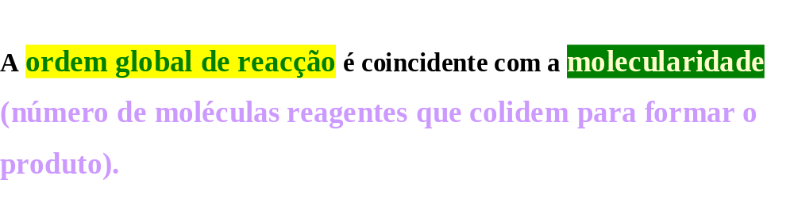
aA
+
bB
cC
Numa reacção elementar, a velocidade absoluta de reacção é proporcional ao produto das concentrações dos reagentes elevadas aos respectivos coeficientes estequiométricos:
Ordens parciais de
reacção
r
=
k
.
C
a
.
C
b
A
B
Constante
cinética
As orden
s parciais de reacção são iguais aos
valores absolutos
dos
coeficientes estequiométricos
dos reagentes respectivos.
Ordem global de reacção:
n =
a
+
b

Slide 4

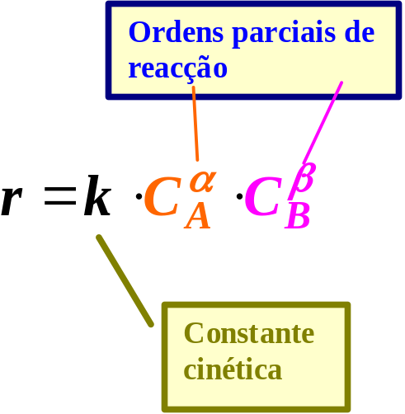
O mecanismo reaccional é composto de vários passos elementares.
A equação estequiométrica é apenas o resultado da soma das equações estequiométricas que descrevem os diferentes passos elementares.
aA
+
bB
cC
Ordem global de reacção:
n =
α
+
β

Slide 5
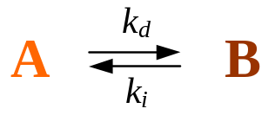
Reacções reversíveis:
Reacções não elementares - pelo menos constituídas por dois passos elementares: a reacção directa e a reacção inversa.
A velocidade de formação de A na reacção global é igual à soma das velocidades de formação de A em todos os passos elementares:
r
=
r
+
r
A
Ad
Ai

Slide 6
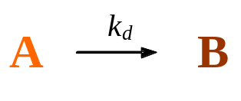
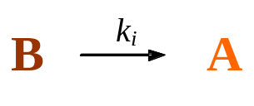
r
=
r
+
r
A
Ad
Ai
r
Ad
r
Ad
r
=
=
∴
r
=
−
r
d
υ
−
1
Ad
d
d
r
=
-
r
+ r
A
d
i
=
r
Ai
=
r
Ai
∴
=
+
r
i
r
Ai
r
i
υ
+
1
i
r
d
=
k
d
C
A
r
=
-
k
C
+
k
C
A
d
A
i
B
r
i
=
k
i
C
B

Slide 7
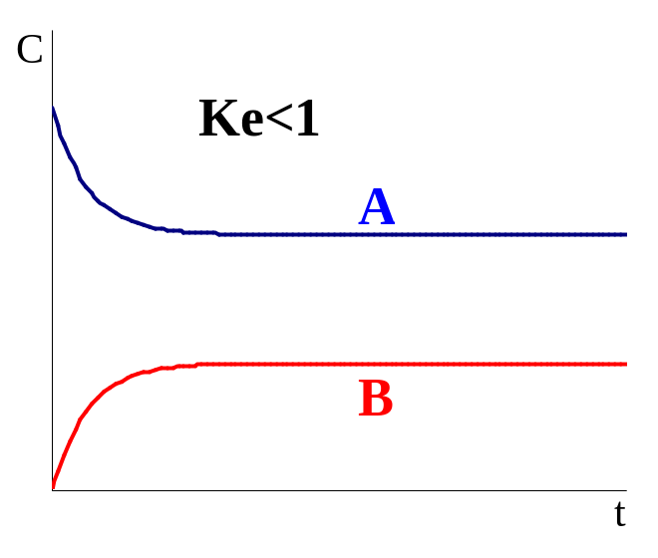
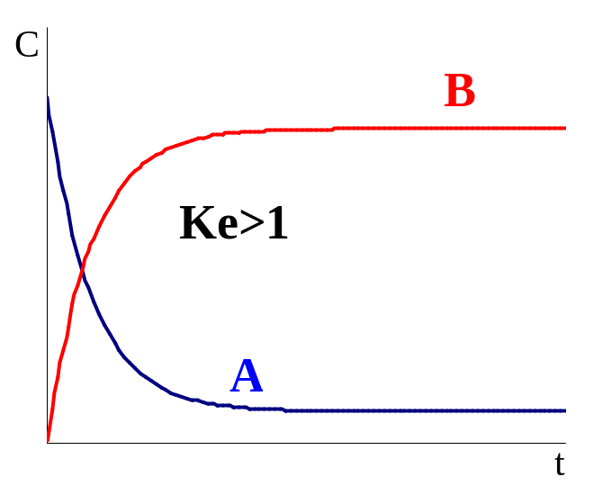
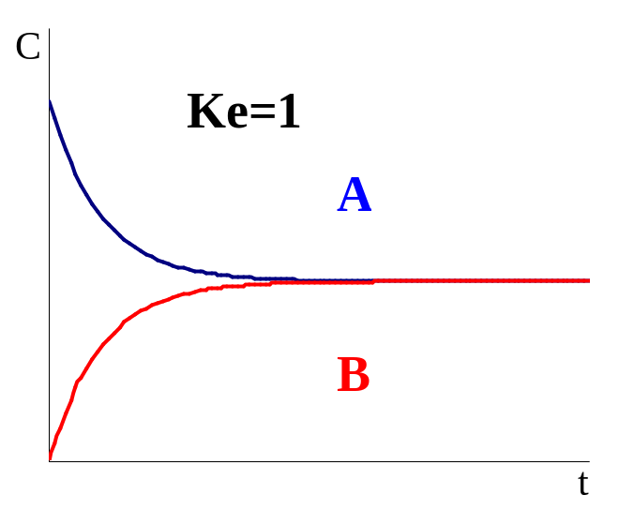

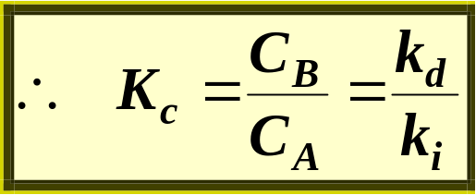
r
=
-
k
C
+
k
C
A
d
A
i
B
No equilíbrio as velocidades de reacção directa e inversa são iguais:
r
A
=
-
r
d
+ r
i
=
0

Slide 8
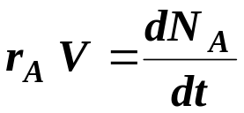

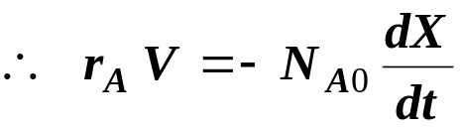
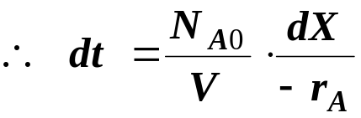
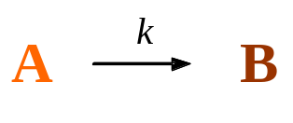

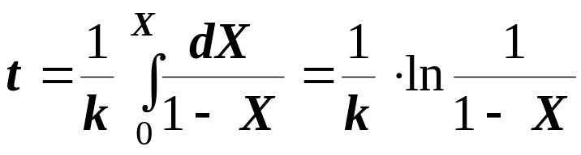
Dimensionamento de reactores isotérmicos
Reactor Batch
Balanço molar
Estequiometria:
Lei cinética
Reacção de 1ª ordem, Volume constante:
N
A
0
dX
N
A
0
dX
dX
∴
dt
=
.
=
.
=
N
.
(
)
V
k
C
V
N
A
0
k
N
1
−
X


A
k
A
A
0






−
r
V
N
A
A

